Slide 1


第一章 Hadoop概述及
集群搭建

Slide 2
目录
Hadoop简介
Hadoop生态系统
Hadoop集群搭建

Slide 3

Hadoop简介

Slide 4
本节内容
初识Hadoop
Hadoop发展历程
Hadoop的作用
Hadoop的特点

Slide 5

初识Hadoop
Hadoop是 Apache软件基金会旗下的一个开源分布式计算平台为用户提供了系统底层细节透明的分布式基础架构
Hadoop是用JAVA编写的开源、可伸缩和容错的框架，并且可部署在廉价的计算机集群中
Hadoop以分布式文件系统HDFS和MapReduce为核心进行海量数据的存储和处理

Slide 6


初识Hadoop
Hadoop为在多个节点集群上处理数据提供了有效的框架
Hadoop可在多台机器上运行，提供数据的并行处理
主节点
客户端
从节点
Notes:
可简单介绍一下集群

Slide 7


Hadoop的发展历程
Hadoop由Doug Cutting和Mike Cafarella开始实施
Doug Cutting Mike Cafarella
Notes:
可以简单介绍一下doug cutting 和 mike cafarella

Slide 8

Hadoop的发展历程
1997年，Cutting开发了Apache Lucene
Lucene是一个基于JAVA的文本搜索系统库
Lucene提供全文文本搜索的开源函数
Lucene为应用程序提供索引和搜索功能
Notes:
简单介绍Lucene

Slide 9

Hadoop的发展历程
2002年，Nutch项目正式启动
Nutch是一款开源的搜索引擎，也就是所谓的网络爬虫，跟踪URL来抓取互联网
但是，Nutch缺乏可扩展度，不能进行数十亿网页搜索问题
Notes:
简单介绍Nutch

Slide 10
Hadoop的发展历程
2003年10月，Google 发布关于GFS（Google File System）的论文
GFS是谷歌分布式文件系统，用于储存不容设备产生的海量数据
GFS能够解决在网页爬取中产生超大文件存储的需求
2004年，Cutting和Mike实现了Nutch的分布式文件系统NDFS
Notes:
因为Nutch只是在单一机器上部署的，当机器增加到多个时，没有底层集群管理平台进行各个机器节点之间的数据交换和空间分配，所以Nutch面临扩展性问题

Slide 11
Hadoop的发展历程
2004年12月，谷歌发表了论文“MapReduce：大型集群上的简化数据处理”
MapReduce负责：数据的并行计算、数据分配、处理组件故障
2005年初，Nutch开发人员在Nutch上实现了MapReduce系统
2005年中，Nutch中的所有算法可用NDFS和MapReduce运行
Notes:
在数据可以并发读取存储后，需要找到一个适合ndfs分布式特性的算法，算法必须要能实现在多个节点上同时运行

Slide 12
Hadoop的发展历程
2006年，Cutting加入雅虎
Cutting和雅虎团队创建了基于NDFS和MapReduce的Hadoop
Hadoop由Hadoop文件分布系统（HDFS）和MapReduce组成

Slide 13
Hadoop的发展历程
2007年，雅虎能够在1000个节点集群上使用Hadoop
2008年1月，Hadoop成为 Apache软件基金会的开源项目
2008年7月，Apache成功在4000个节点集群上使用Hadoop
2009年，Hadoop在17个小时内成功处理了数十亿次搜索和索引了数百万个网页
2011年12月，Apache Hadoop发布了1.0版本

Slide 14
Hadoop的作用
可处理海量数据量：数据量已经从TB级别跃升到PB 、EB、ZB级别
可处理繁多的数据类型：数据类型包括文本、网页、语音、图片、视频等
可进行数据分析：海量数据价值密度低，
需要对海量数据进行分析处理，提取有价值信息
处理速度快、时效高：Hadoop可以高效储存管理和分析数据

Slide 15

Hadoop的特点
开源：
Apache Hadoop是免费提供的
根据自身需求修改源代码
大多数代码都是由雅虎、IBM、Facebook 和Cloudera编写

Slide 16
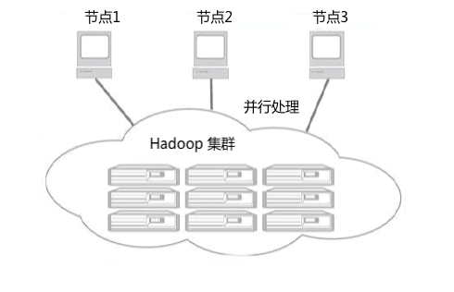
Hadoop的特点
分布式处理：
数据分布在整个集群的HDFS中储存
每个节点上中储存的数据可并行处理

Slide 17
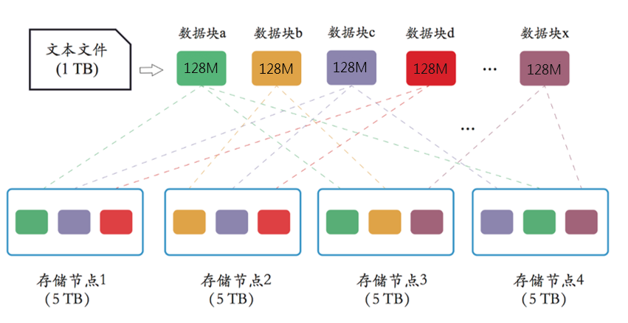
Hadoop的特点
可靠性和高容错性：
Hadoop能够在各个从节点上自动保存数据的多份副本
任何节点出现故障，数据仍可靠储存在其它节点上
可从其它节点恢复该节点的数据

Slide 18
Hadoop的特点
可扩展性：
Hadoop在可用的计算机集簇间分配任务，可在集簇中添加新节点
费用低：
Hadoop可部署在廉价的机器上，无需专门的机器

Slide 19
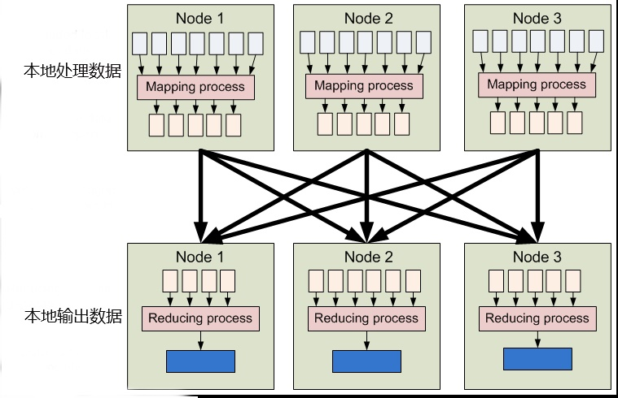
Hadoop的特点
数据本地化（data locality）：
本地化是Hadoop能够进行大数据处理的独特性质
在储存数据的位置处理数据
传统数据处理系统：
存储与计算（数据处理）保持独立
数据通过网络传输到计算机中进行处理
https://developer.yahoo.com/hadoop/tutorial/module4.html?guccounter=1

Slide 20
Hadoop生态系统

Slide 21

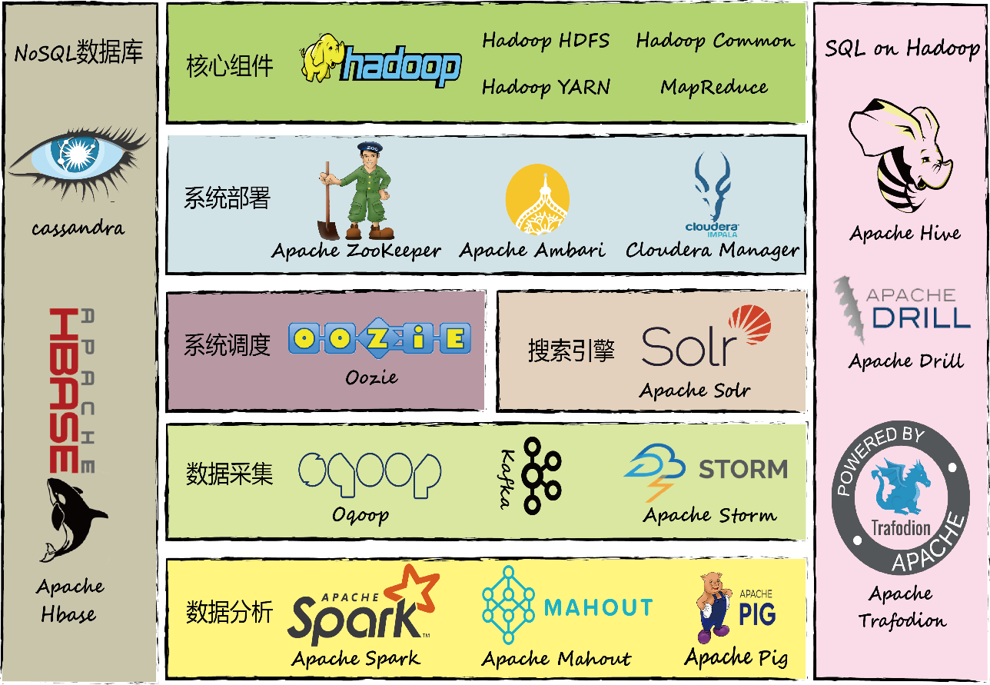
Hadoop生态系统
Hadoop生态系统
Ref：https://www.ktexperts.com/hadoop-ecosystem/

Slide 22
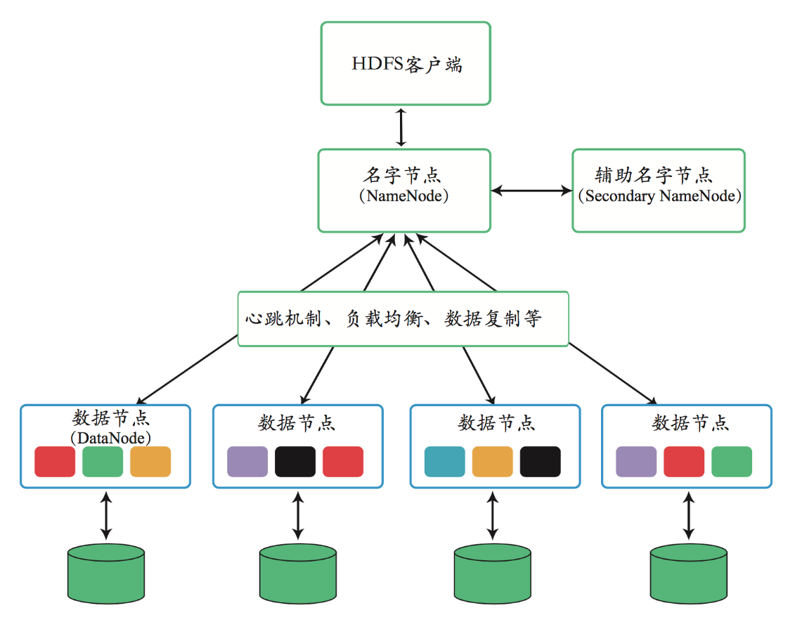
HDFS（Hadoop分布式文件系统）
HDFS是Hadoop的主要存储系统，主节点Namenode和从节点Datanode组成
Namenode存储元数据（数据块的数量、位置）；Datanode存储实际数据内容

Slide 23
HDFS（Hadoop分布式文件系统）
Namenode： 管理文件命名空间
管控客户端对文件的访问
执行文件系统命令（如：命名、打开文件和目录）
Datanode： 根据客户端的请求执行读写操作
根据namenode指令执行block副本的创建、删除和复制等操作
管理数据存储

Slide 24
MapReduce
MapReduce是一种编程模型，用于海量数据的并行运算
Notes:
简要介绍mapreduce

Slide 25
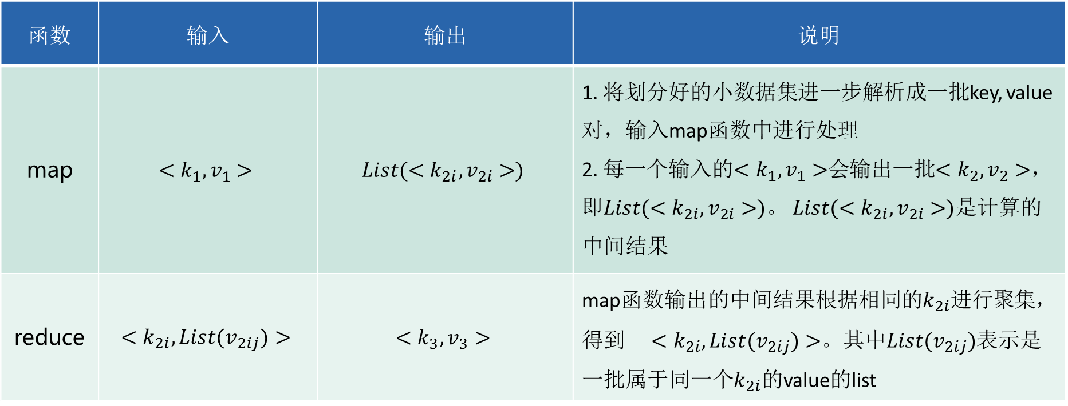
MapReduce
map函数：在输入值中提取所需信息并数据进行分类
reduce函数：整合、筛选或转化同类并输出
函数 | 输入 | 输出 | 说明
map
reduce

Slide 26
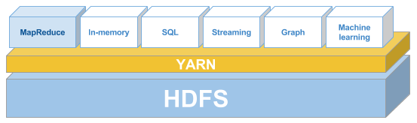
YARN
YARN用于Hadoop的资源管理，负责管理和监视工作
YARN有利于数据共享和资源统一管理
YARN促进了Hadoop系统的创新，支持更多的应用程序
Ref：https://medium.com/@markobonaci/the-history-of-hadoop-68984a11704

Slide 27


Hive
Hive是一个数据仓库，用于数据整理、数据查询和数据分析存储
Hive使用HiveQL语言，类似于SQL
HQL自动将SQL转换为MapReduce
提交SQL
请求
将SQL转换为
MapReduce
客户端
主节点
从节点
Hadoop 集群

Slide 28
HBase
HBase是一个分布式的，面向列的数据库，主要用于随机访问和实时读写数据
HBase适用于非结构化数据存储
Hbase基于列存储数据，将数据存储在表中
一个数据行有一个键(key)和任意数量的列

Slide 29
Hcatalog
Hcatalog是Hadoop的存储管理层，可以从集群中读取和写入数据
Hcatalog支持任何格式和结构的数据存储
一般情况，Hcatalog支持CSV、JSON、sequenceFile、RCFile和ORC文件格式

Slide 30
Avro
Avro是用于数据序列化的系统
序列化是指将对象转换为二进制流，反序列化是将二进制流转换为对象
数据传输之前，Avro将数据序列化；二进制流到达目标地址后，再反序列化数据
数据序列化的原因：JSON格式——<key: value>
序列化：头信息 + 数据块
Notes:
简单解释数据序列化的原因：对于<key:value>数据，每条记录都要有key值，过于占用空间，因为很多key值是相同的，用avro数据序列化后，头信息就包含元数据和schema，schema相当于key，schema单独存放在一个json文件，所以元数据只储存了一次，很大程度上减少了存储空间，便于数据传输，当数据传输到目标位置后，再将数据反序列化，以原格式储存。

Slide 31


Thrift
Thrift是Facebook开发的一种支持多种编程语言的远程服务调用的框架
Thrift用于多种语言的相互通信
PHP client
Python client
C++ client
Thrift server
HBase
cluster

Slide 32
Sqoop
Sqoop用于将外部来源的数据导入Hadoop的组件中，如HDFS、Hive或Hbase
Sqoop适用于MySQL、Oracle、Netezza等
输入
RDBMS
(MySQL,Oracle…)
Hadoop File
System
(HDFS,Hbase,Hive)
输出
Sqoop

Slide 33
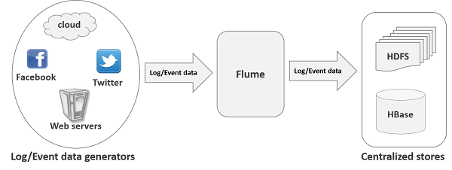
Flume
Flume用于将来自不同源系统的大量日志数据进行收集和整合并传输到HDFS
可用于传输网络流量数据、社交媒体产生的数据、电子邮件等海量数据集
Ref：https://www.tutorialspoint.com/apache_flume/apache_flume_introduction.htm

Slide 34

ZooKeeper
ZooKeeper集中服务于Hadoop生态系统的各个组件
提供同步、配置管理、分组和命名等服务

Slide 35
Mahout
Mahout是用于创建可扩展的机器学习算法和数据挖掘库的开源框架
Mahout现有算法：
集群：将类似的项目自动组织到一起
协作筛选：挖掘用户行为并提出产品推荐
分类：训练现有的分类，将未分类的项目分配到最佳类别
频繁模式挖掘：分析一组中的项目，识别经常一起出现的项目

Slide 36
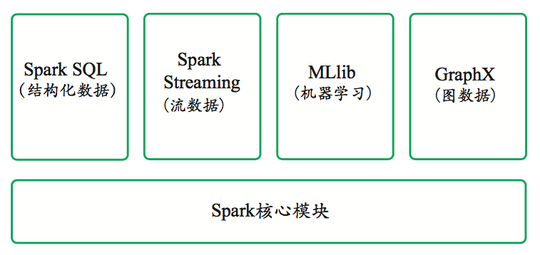
Spark
Spark是一个高速的、通用的大数据计算处理引擎
Spark的核心思想：内存代替磁盘作为计算过程中的数据存储
大规模数据集进行反复的计算时，数据保存在内存中，从而极大提高数据处理速度
Notes:
简单介绍spark

Slide 37
Hadoop的工作机制
Hadoop提供存储层HDFS和资源管理层YARN
MapReduce是在YARN上的计算（数据处理）层
5个守护进程在HDFS和MapReduce上运行：
Namenode：在HDFS的主节点运行
Datanode：在HDFS从节点运行
Resource Manager：在MapReduce的主节点上运行
Node Manager：在MapReduce的从节点上运行
Secondary Namenode：是namenode备份，在主从节点以外的系统运行
Notes:
可回顾前面介绍的知识，介绍完守护进程，可总结：有一个namenode和多个datanode在存储层HDFS中；resource manager 和 node manager是在Mapreduce计算层中；namenode和resource manager是在主节点上运行，然而datanode和 nodemanager在从节点上运行

Slide 38
Hadoop的工作机制
具体工作步骤：
输入数据被分割成大小为128Mb的数据块，每一个数据块默认复制3份
将数据块移动到namenode和datanode，其中namenode只储存元数据
当数据已储存到datanodes中，用户可以处理这些数据

Slide 39
Hadoop的工作机制
Resource manager将用户提交的工作（算法）分成多个小任务
Node manager 对存储在datanodes 中的数据并行处理
注意：在数据处理中，是算法传输到数据存储的位置进行处理
所有节点完成数据处理后，输出数据写入HDFS

Slide 40
Hadoop集群搭建
Notes:
在准备工作中，我们先下载在安装过程中所需要的安装包

Slide 41
本节内容
准备工作
新建虚拟机
建立主节点
建立从节点
安装Hadoop
建立分布式集群
Notes:
虚拟机安装包下载

Slide 42
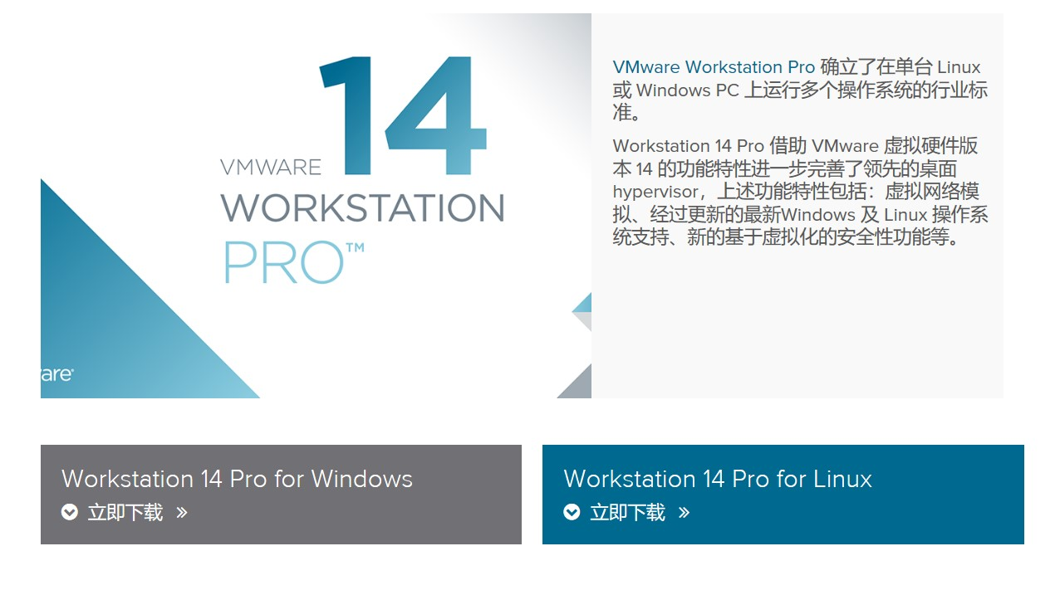
准备工作
Vmware安装包下载
网址：https://www.vmware.com/cn.html
Notes:
虚拟机安装包下载

Slide 43
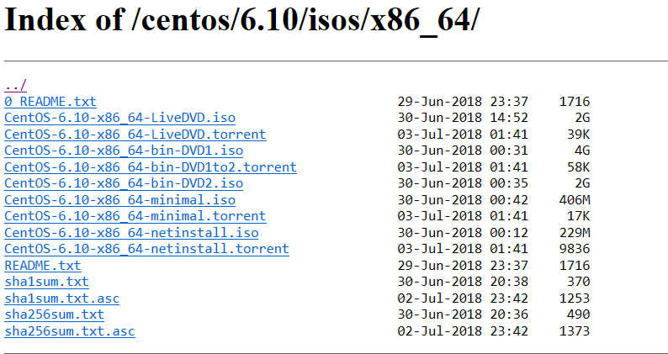
准备工作
CentOS6.10安装包下载
网址：http://mirrors.163.com/
下载bin-DVD1和bin-DVD2

Slide 44
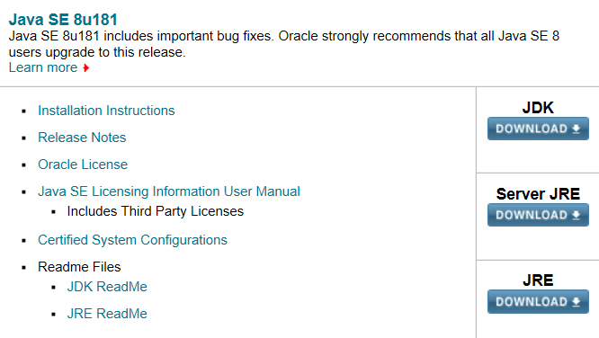
准备工作
Java安装包下载
网址：http://www.oracle.com/technetwork/java/javase/downloads/jdk7-downloads-1880260.html
选择“Java SE 8u181”，点击“JDK DOWNLOAD”

Slide 45
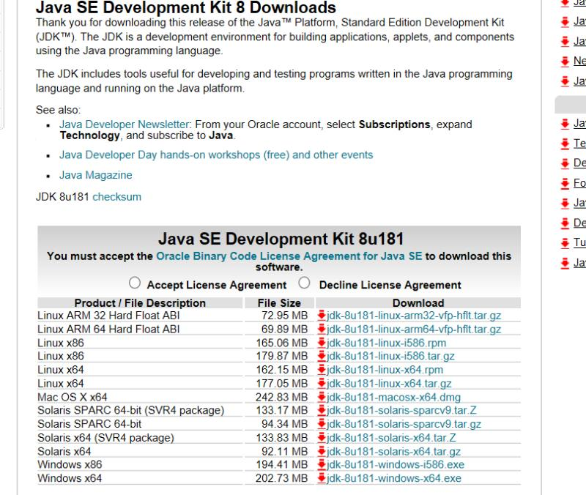
准备工作
Java安装包下载
点击“Accept Licnese Agreement”并选择 “Linux-x64.tar.gz”进行下载

Slide 46
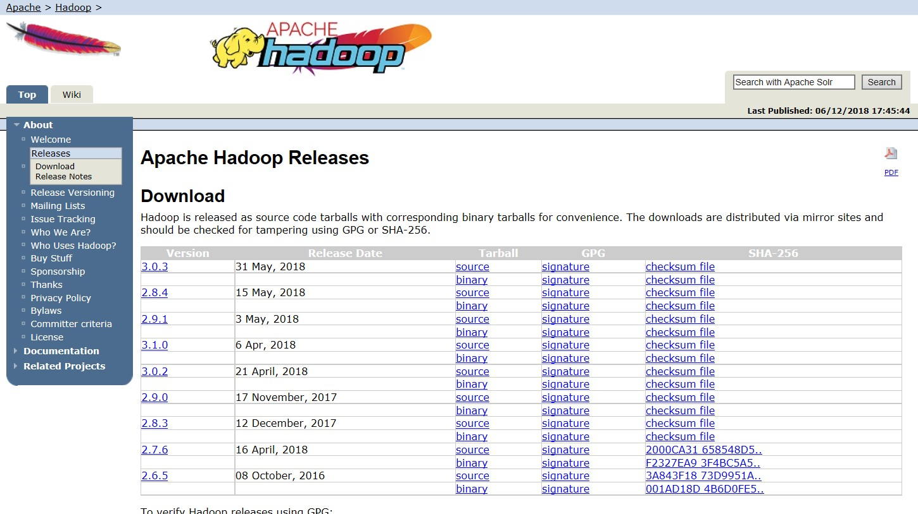
准备工作
Hadoop安装包下载
网址：http://hadoop.apache.org/releases.html
可选择Apache Hadoop不同发行版本进行下载

Slide 47
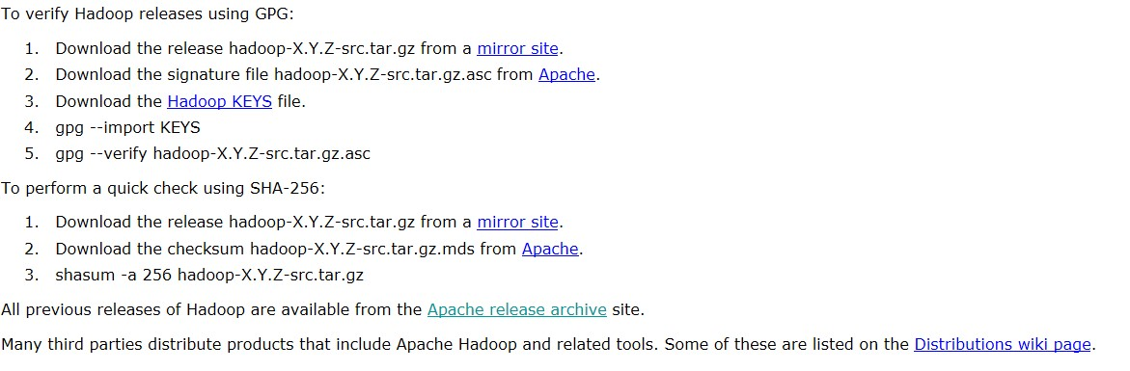
准备工作
Hadoop安装包下载
点击 “Apache release archive”，可以查看Hadoop的所有版本
Notes:
在同一网页中

Slide 48
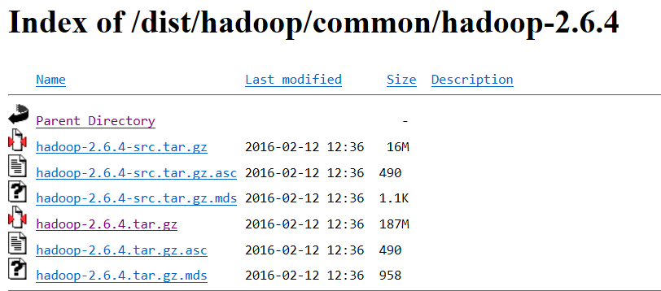
准备工作
Hadoop安装包下载
下载Hadoop-2.6.4版本，2.6版本较为稳定
选择“hadoop-2.6.4.tar.gz”下载
Notes:
在同一网页中

Slide 49
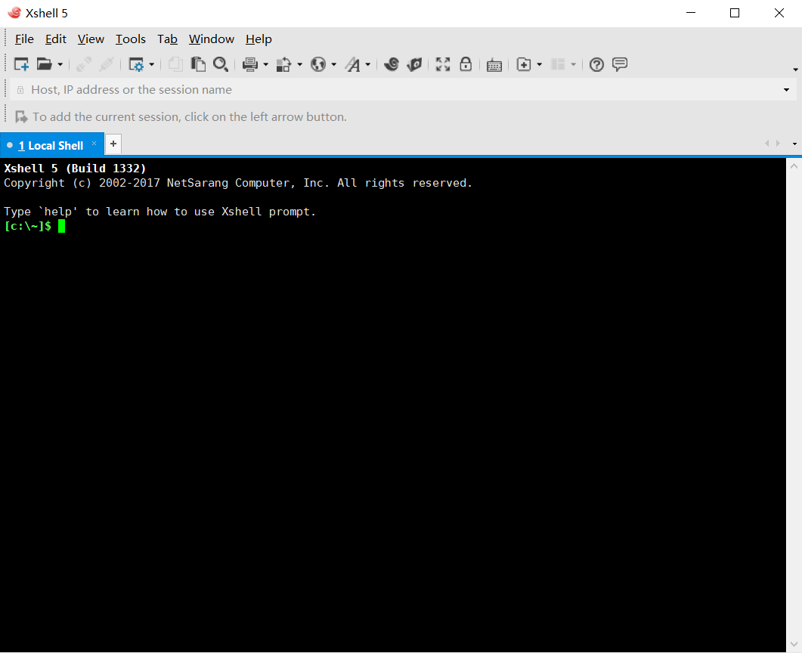
准备工作
Xshell安装
Xshell是Windows的SSH客户端，可以跟虚拟机进行远程连接

Slide 50
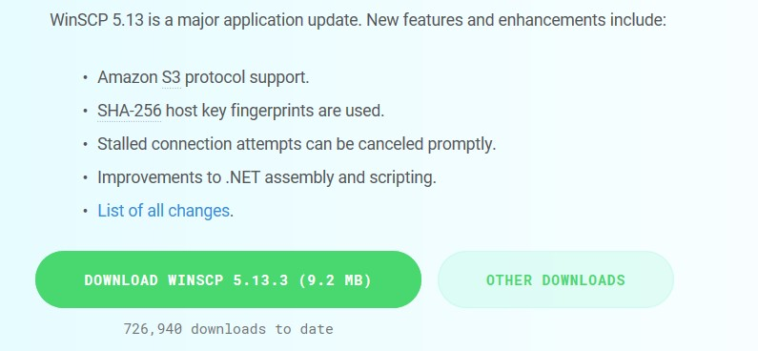
准备工作
WinSCP安装
网址：https://winscp.net/eng/download.php
Notes:
WinSCP软件可以将windows系统上的文件传输到虚拟机上

Slide 51
本节内容
准备工作
新建虚拟机
建立主节点
建立从节点
安装Hadoop
建立分布式集群
Notes:
虚拟机安装包下载

Slide 52
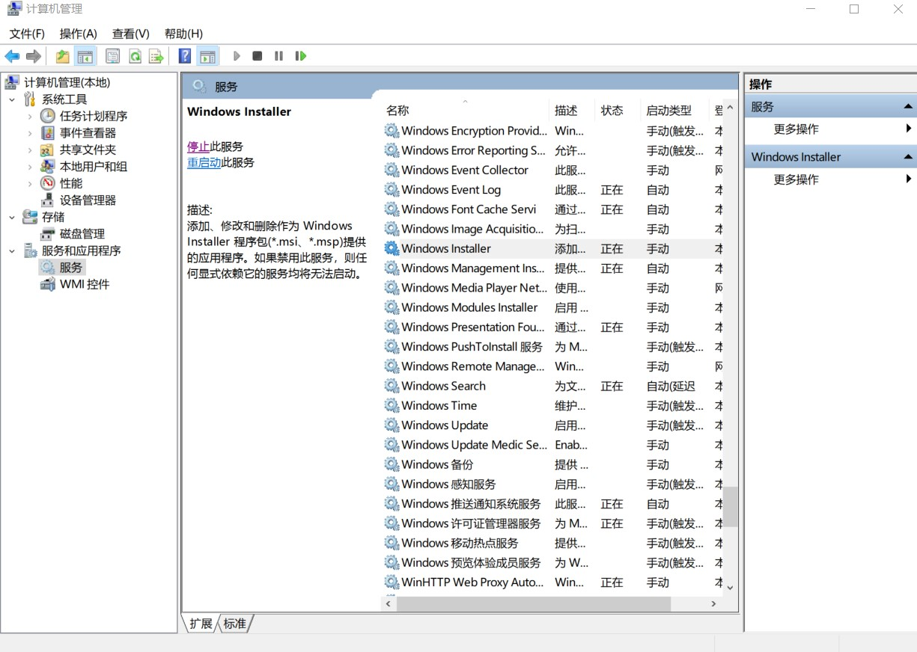
新建虚拟机
安装Vmware
直接运行Vmware.exe执行文件即可
若出现“Microsoft runtime dll failed”错误，可启动Windows Installer
右击“我的电脑”——管理——服务与应用程序——服务

Slide 53

新建虚拟机
安装CentOS
打开Vmware Workstation Pro，点击“创建新的虚拟机”
选择“典型”，进行下一步

Slide 54
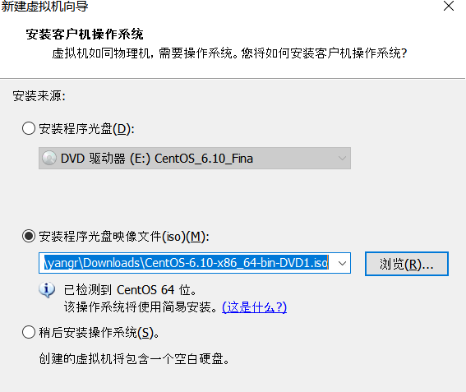
新建虚拟机
安装CentOS
选择“安装程序光盘映像文件（iso）”
电脑可以自动检测到已下载的centos6操作系统

Slide 55
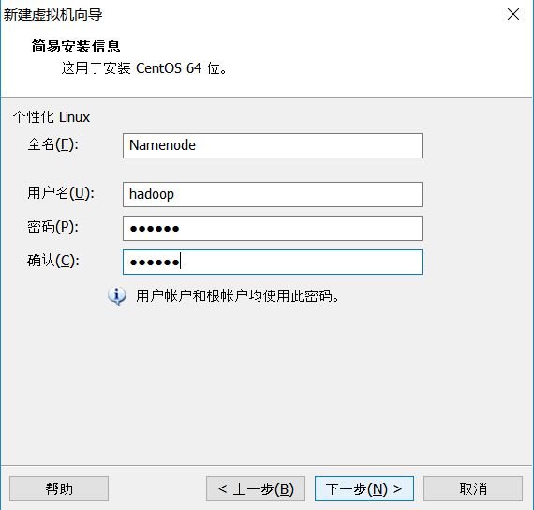
新建虚拟机
安装CentOS
将虚拟机名称改为Namenode，用户名和密码均为hadoop
注意：账户和根账户root均使用此密码

Slide 56
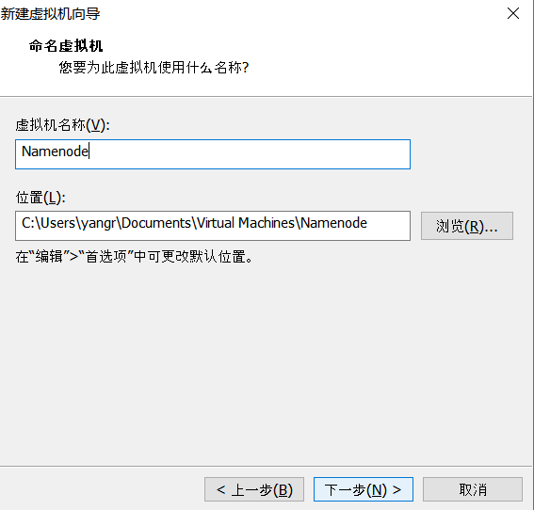
新建虚拟机
安装CentOS
虚拟机名称为 “Namenode”

Slide 57
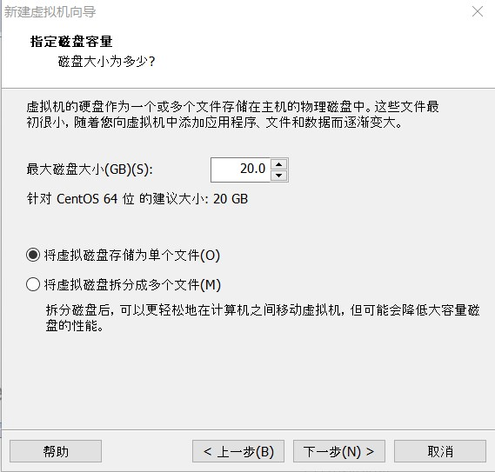
新建虚拟机
安装CentOS
选择“将虚拟机存储为单个文件”

Slide 58
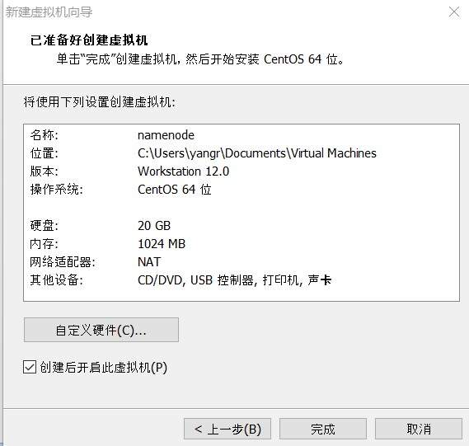
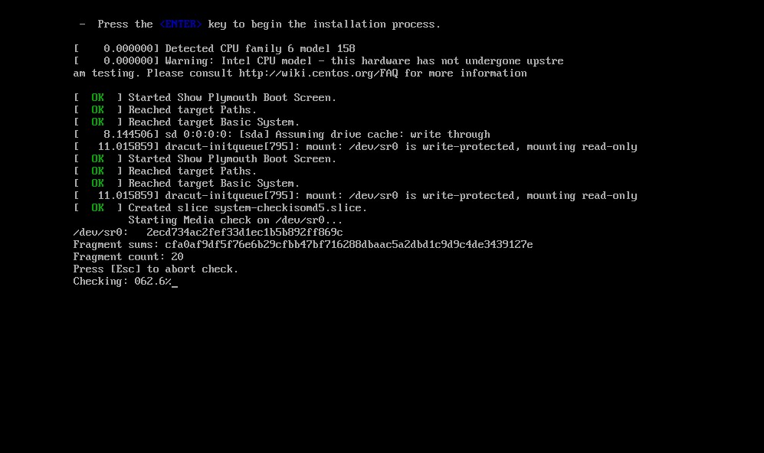
新建虚拟机
安装CentOS
勾选“创建后开启此虚拟机”并点击“完成”
虚拟机开始安装

Slide 59

新建虚拟机
安装CentOS
虚拟机完成安装

Slide 60
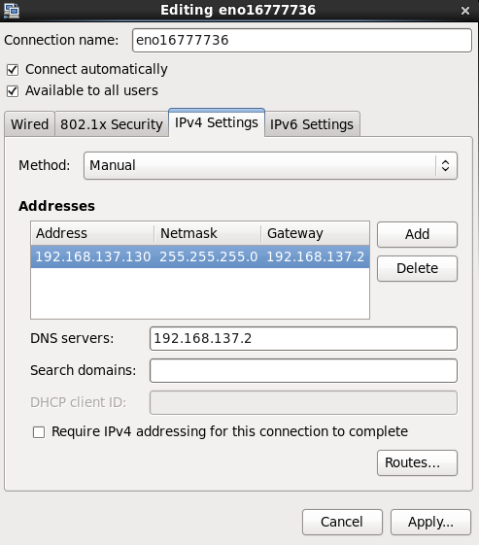
新建虚拟机
安装CentOS
网络设置

Slide 61
本节内容
准备工作
新建虚拟机
建立主节点
建立从节点
安装Hadoop
建立分布式集群
Notes:
虚拟机安装包下载

Slide 62
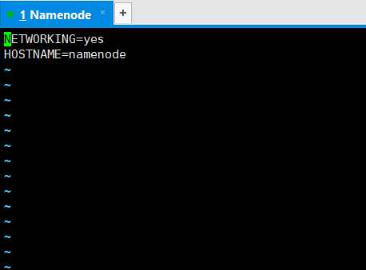
建立主节点
以root用户登录namenode，更改namenode的主机名
vi 表示进入/etc/*文本文件
敲键盘上的“i”进入可编辑模式
将localhost改为namenode
Esc退出编辑
“：wq”+Enter保存更改并返回
[hadoop@localhost ~]$ su：
Password：
[root@localhost ~]# vi /etc/sysconfig/network

Slide 63
建立主节点
关闭虚拟机防火墙
在虚拟机的终端中输入“su”，输入root的密码，登陆root用户
以root用户关闭防火墙，并禁止开机启动防火墙
输入service iptables status查看防火墙状态
[hadoop@namenode ~]$ su
Password ：
[root@namenode hadoop]# service iptables stop
iptables: Setting chains to policy ACCEPT: filter [ OK ]
iptables: Flushing firewall rules: [ OK ]
iptables: Unloading modules: [ OK ] [root@namenode hadoop]# service iptables status
iptables: Firewall is not running.

Slide 64
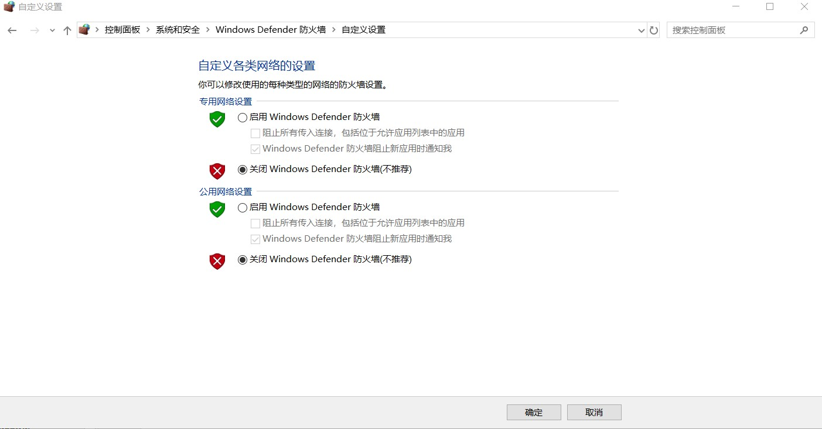
建立主节点
关闭主机防火墙
进入主机的控制面板——系统和安全——Windows defender防火墙
选择“关闭”

Slide 65
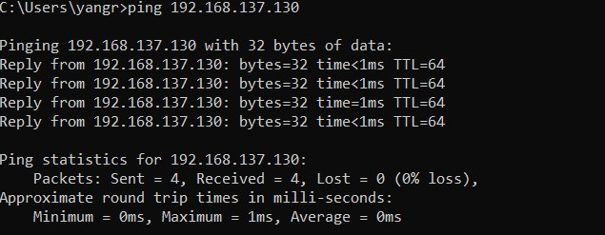
建立主节点
测试主机和虚拟机的网络连通性
打开主机的命令提示符，输入ping 192.168.137.130
配置完成后，主机可以连通虚拟机
Notes:
测试连通性是为了让虚拟机可以用主机的网络

Slide 66
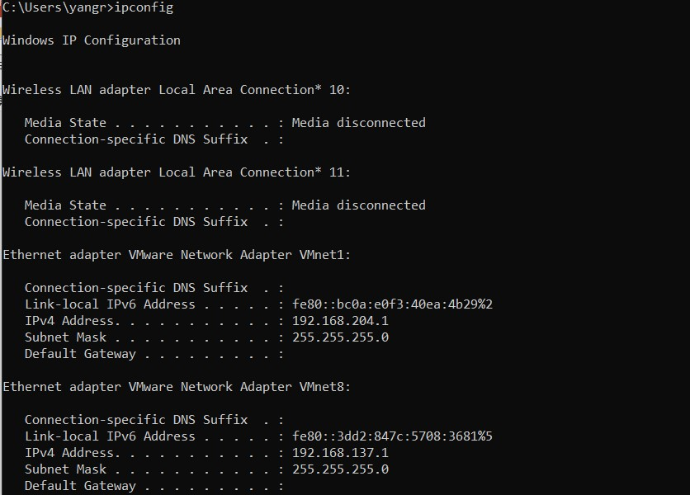
建立主节点
测试主机和虚拟机的网络连通性
输入 ipconfig查看虚拟网卡产生的IP地址
虚拟机ping主机的地址为VMnet8产生的IP地址：192.168.137.1

Slide 67
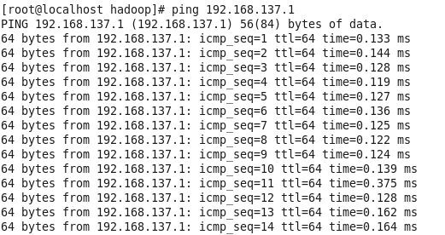
建立主节点
测试主机和虚拟机的网络连通性
输入ping 192.168.137.1
虚拟机可以连通主机
Ctrl+C终止连通

Slide 68
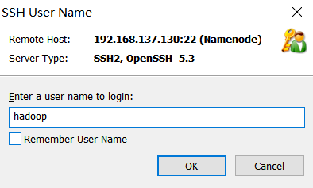
建立主节点
SSH连接
打开Xshell，新建Session，选择SSH协议
输入登录用户名hadoop
Notes:
SSH连接可以用主机控制虚拟机

Slide 69
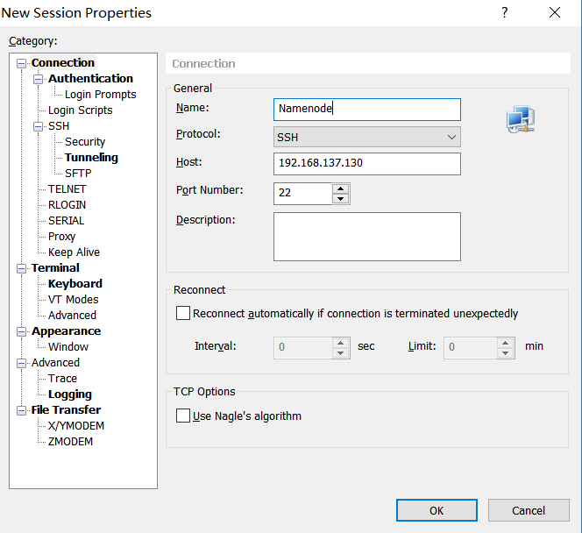
建立主节点
SSH连接
设置Host为虚拟机的IP地址，端口号为22

Slide 70
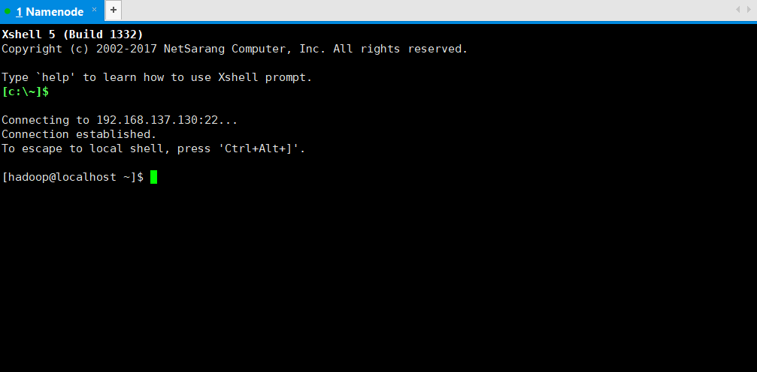
建立主节点
SSH连接
输入用户名hadoop的密码
连接成功后，可在主机中控制虚拟机

Slide 71
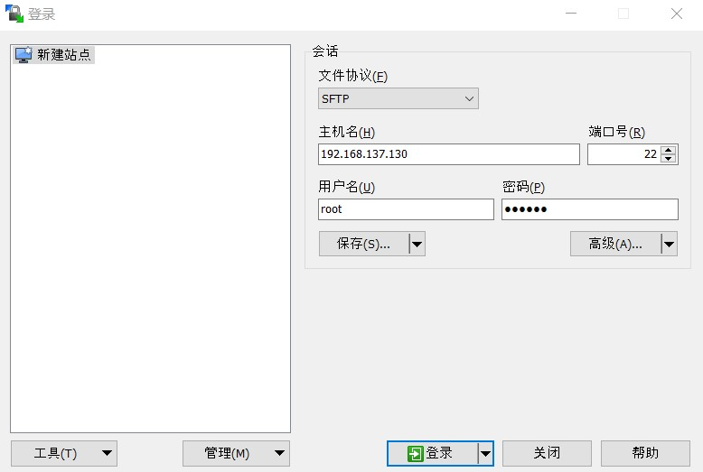
建立主节点
SFTP连接
打开winSCP，文件协议选择SFTP
主机名中输入虚拟机的IP地址：192.168.137.130
端口号为22，输入管理员的用户名root，以及密码：hadoop
Notes:
Sftp连接可以将主机上的文件传到虚拟机中

Slide 72
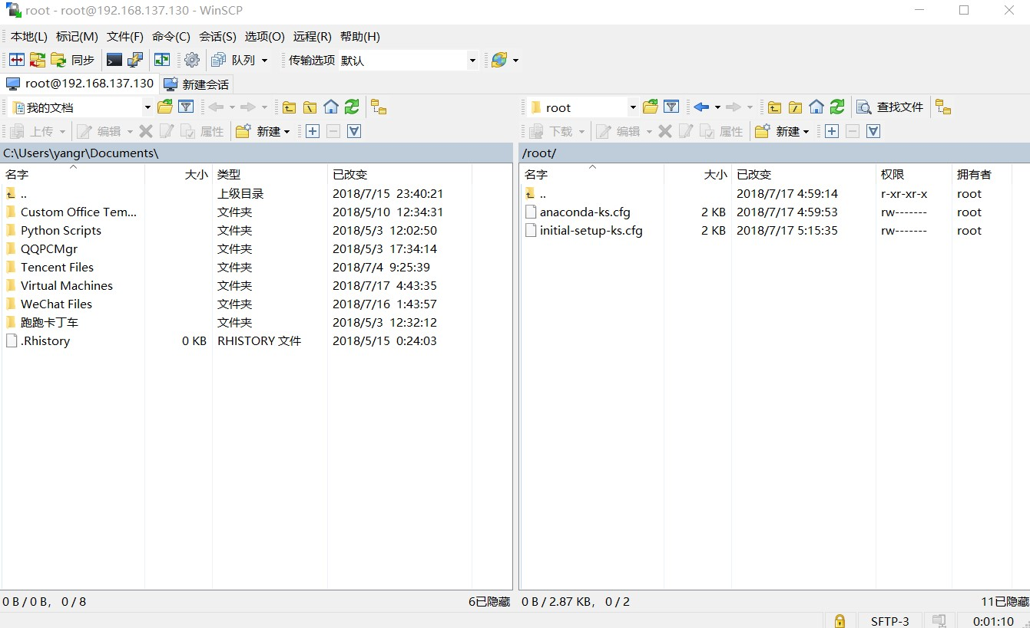
建立主节点
SFTP连接
点击“登陆”，即可建立连接，左侧栏显示的是本地文件，右侧栏显示的是虚拟机的文件

Slide 73
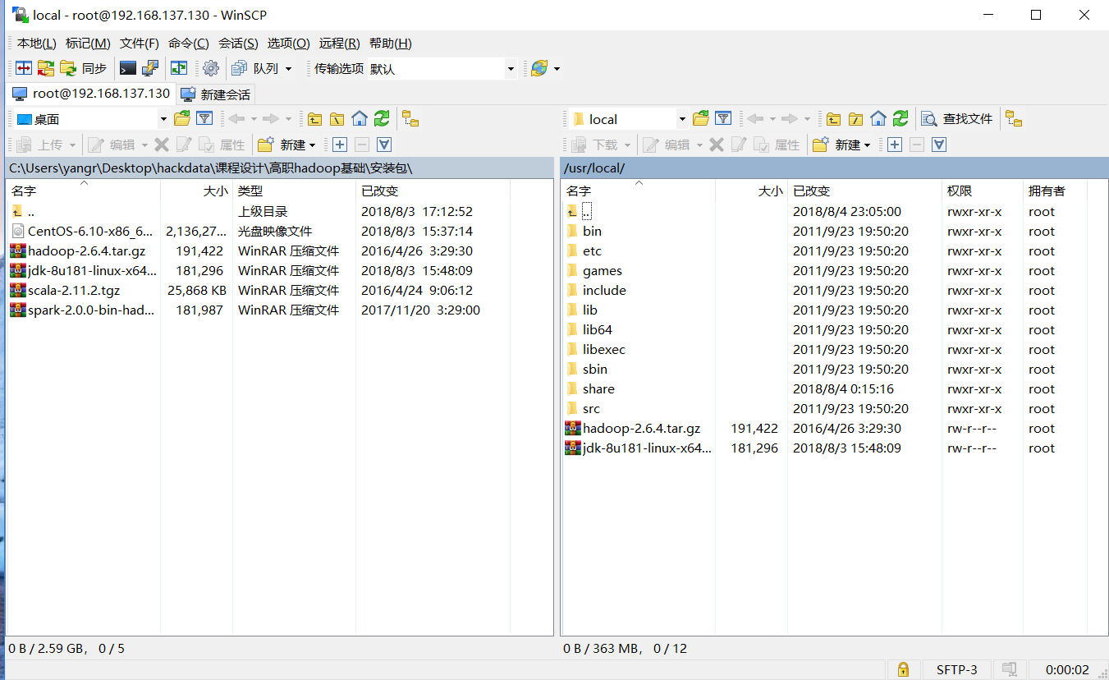
建立主节点
SFTP连接
将本地储存的JDK、Hadoop安装包拖拽到右侧栏文件夹/usr/local中

Slide 74
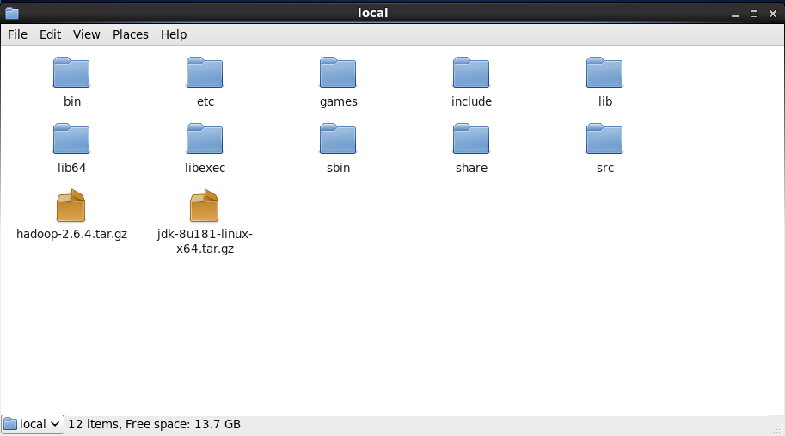
建立主节点
SFTP连接
在虚拟机中打开文件夹/usr/local，可以找到我们上传的Hadoop和JDK安装包

Slide 75
本节内容
准备工作
新建虚拟机
建立主节点
建立从节点
安装Hadoop
建立分布式集群
Notes:
虚拟机安装包下载

Slide 76
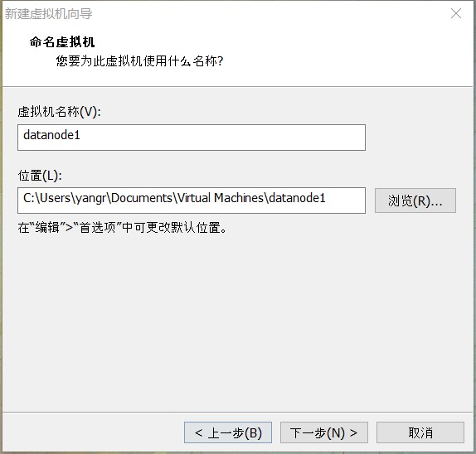
建立从节点
建立从节点datanode1
在Vmware Workstation中，选择左上角文件——新建虚拟机
与建立主节点的步骤相同，但注意虚拟机名称应为datanode1

Slide 77
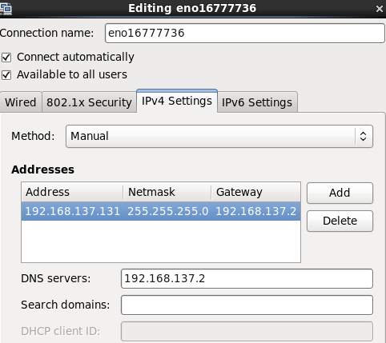
建立从节点datanode1
网络设置
地址为datanode1的IP地址：192.168.137.131

Slide 78
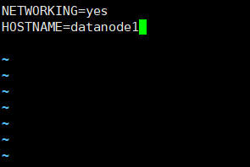
建立从节点datanode1
以root用户登录datanode1，更改datanode1的主机名
将localhost改为datanode1
Esc退出编辑并保存返回
[hadoop@localhost ~]$ su：
Password：
[root@localhost ~]# vi /etc/sysconfig/network

Slide 79
建立从节点datanode1
用管理员身份关闭虚拟机datanode1的防火墙
[hadoop@datanode1 ~]$ su
Password ：
[root@datanode1 hadoop]# service iptables stop
iptables: Setting chains to policy ACCEPT: filter [ OK ]
iptables: Flushing firewall rules: [ OK ]
iptables: Unloading modules: [ OK ] [root@datanode1 hadoop]# service iptables status
iptables: Firewall is not running.

Slide 80
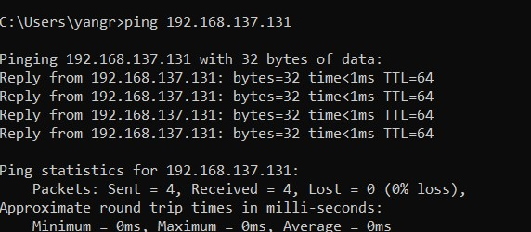
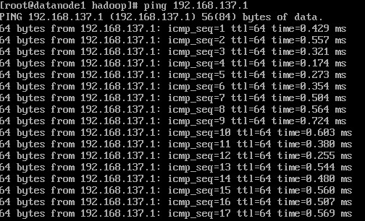
建立从节点datanode1
测试主机和虚拟机的网络连通性
在主机的命令提示符中，输入datanode1的IP地址：192.168.137.131
在虚拟机中，输入主机的IP地址：192.168.137.1

Slide 81
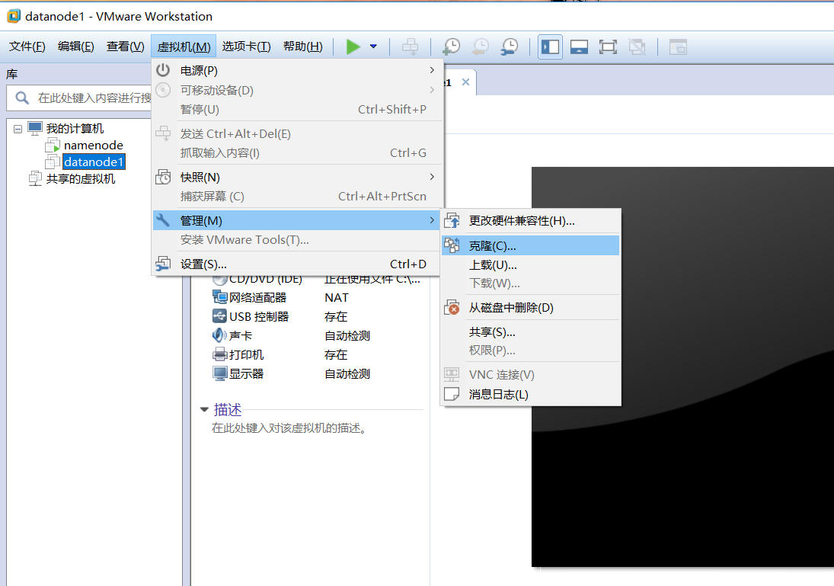
建立从节点datanode2
关闭虚拟机datanode1
选中datanode1，选择菜单栏中的虚拟机——管理——克隆

Slide 82
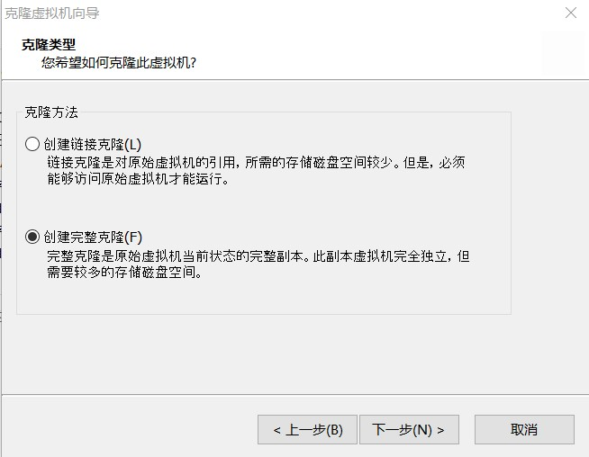
建立从节点datanode2
克隆类型选择“创建完整克隆”

Slide 83
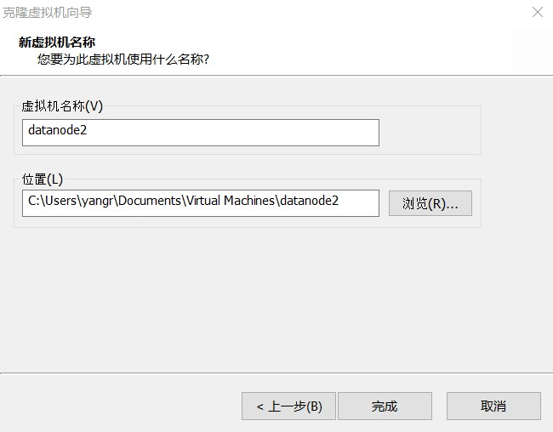
建立从节点datanode2
虚拟名称改为datanode2

Slide 84
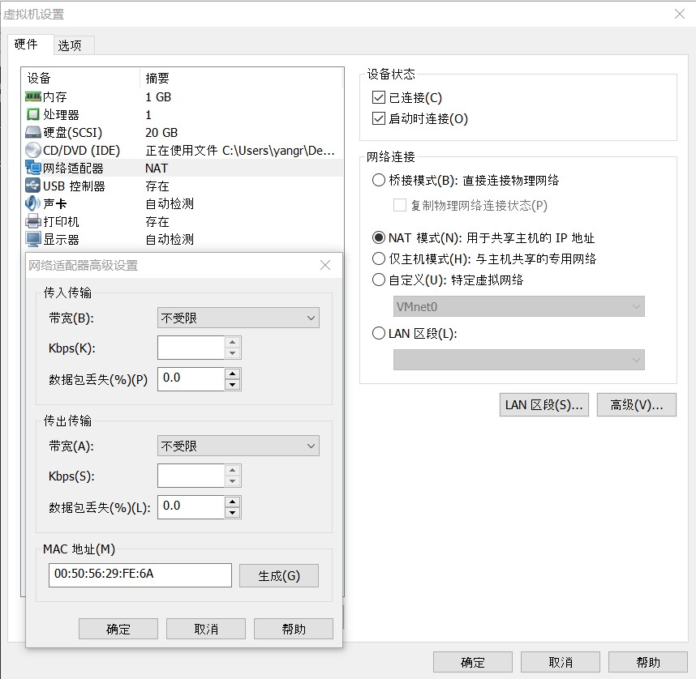
建立从节点datanode2
更改虚拟机的物理地址，使得虚拟机datanode2与datanode1的地址不重合
选中datanode2，选择菜单栏中的虚拟机——设置——网络适配器——高级——生成——确定
Notes:
因为datanode2是克隆datanode1，所以二者的地址是一样的

Slide 85
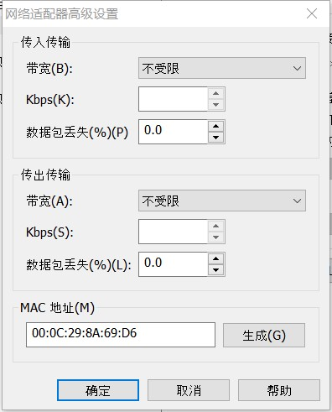
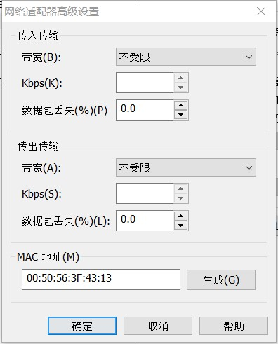
建立从节点datanode2
现在datanode2和datanode1物理地址已不相同
datanode1
datanode2

Slide 86
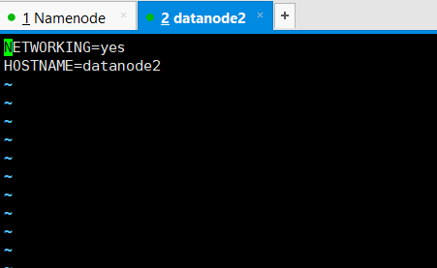
建立从节点datanode2
以root用户登录datanode2，更改datanode2的主机名
将datanode1改为datanode2
Esc退出编辑并保存返回
[hadoop@datanode1 ~]$ su：
Password：
[root@datanode1 ~]# vi /etc/sysconfig/network

Slide 87

建立从节点datanode2
更改datanode2的IP配置
“i”进入可编辑模式
IPADDR 改为“192.168.137.132”
Esc退出编辑
“：wq”+Enter保存更改并返回
[root@datanode2 ~]# vi /etc/sysconfig/network-scripts/ifcfg-eno16777736

Slide 88


建立从节点datanode2
输入reboot，重启datanode2
用root身份关闭datanode2防火墙，测试主机与datanode2的网络连通性
datanode2的IP地址为192.168.137.132
主机ping虚拟机
虚拟机ping主机

Slide 89


建立SSH连接
使用远程登陆工具Xshell建立新建两台虚拟机的连接

Slide 90

建立免密SSH互访
以root用户登录namenode，修改/etc/hosts文件
[root@namenode ~]# vi /etc/hosts
输入以下内容：
相同的，“i”进入编辑
“Esc”退出，“：wq”保存并返回
192.168.137.130 namenode
192.168.137.131 datanode1
192.168.137.132 datanode2
Notes:
访问从节点时，需要主节点通过SSH向从节点发送命令，但是不希望每次发送命令都输入密码，所以需要实现主节点免密访问从节点，主要过程为，在主节点随机生成公钥，将主节点的公钥复制到从节点上。

Slide 91

建立免密码SSH互访
以root用户，将/etc/hosts文件拷贝到另两台虚拟机的/etc/hosts文件中
scp为Centos的远程拷贝命令
注意：scp和 /etc/hosts 后面分别有一个空格
[root@namenode ~]# scp /etc/hosts root@192.168.137.131:/etc/hosts
[root@namenode ~]# scp /etc/hosts root@192.168.137.132:/etc/hosts

Slide 92

建立免密码SSH互访
退出管理员身份，登录hadoop用户
分别在namenode、datanode1、datanode2，生成密钥对
注意：在途中所有设置均采用默认值，不输入任何指令，按三次“Enter”即可
[root@namenode hadoop]# su hadoop
[hadoop@namenode ~]$ ssh-keygen -t rsa
[hadoop@datanode1 ~]$ ssh-keygen -t rsa
[hadoop@datanode2 ~]$ ssh-keygen -t rsa

Slide 93
建立免密码SSH互访
在namenode，datanode1，datanode2虚拟机的/home/Hadoop/.ssh/目录下分别生成一个私钥id_rsa 和一个公钥id_rsa.pub
ls命令为列出目录中的内容
选择公钥文件id_rsa.pub进行复制
[hadoop@namenode ~]$ ls.ssh
id_rsa id_rsa.pub

Slide 94


建立免密码SSH互访
以hadoop用户登录datanode1和datanode2
scp命令复制主节点namenode的公钥文件到从节点datanode1和datanode2
注意scp后面有空格
“\”为换行符号

Slide 95
建立免密码SSH互访
以hadoop用户登录主节点namenode
用命令“cd”进入/home/hadoop/ .ssh/ 文件
“cat”为查看文档命令，“cat a << b”表示将文件a输入到文件b中
将主节点和两个从节点的公钥均添加到主节点 .ssh 目录下的authorized_keys文件中
[hadoop@namenode ~]$ cd /home/hadoop/.ssh/
[hadoop@namenode .ssh]$ cat id_rsa.pub >> authorized_keys
[hadoop@namenode .ssh]$ cat id_rsa.pub.datanode1 >> authorized_keys
[hadoop@namenode .ssh]$ cat id_rsa.pub.datanode2 >> authorized_keys

Slide 96
建立免密码SSH互访
用“chmod”指令修改 authorized_keys文件的权限
Linux系统 chomd指令详解：
Linux的文件调用权限分为三级:拥有者（用u表示），与拥有者属于同一个群体者（用g表示），其它（用o表示）
a表示三者皆是
+表示增加权限，-表示取消权限，=表示唯一设定权限
r表示可读取，w表示可写入，x表示可执行
如：chomd a+r file 表示所有人可读取file
如：chomd ug+w，o-w file 表示file的拥有者和同属一个群体者可写入，其它以外的人不可写入
[hadoop@namenode .ssh]$ chmod 644 ~/.ssh/authorized_keys

Slide 97
建立免密码SSH互访
Linux系统 chomd指令详解：
chomd指令也可用数字代替rwx表示权限，表示为chomd abc file，其中abc为三个数字
a表示文件拥有者，b表示同一群体者，c表示其它者
令r=4，w=2，x=1
若设置为rwx权限，则应为4+2+1 = 7；相似的，6为rw权限，5为rx权限
如 chomd 600 表示：只有属主有读写权限
chomd 777 表示：所有者都有读写和执行权限
在此处，用chomd 644即表示：只用属主有读写权限，而属组用户和其它用户只有读取权限

Slide 98
建立免密码SSH互访
将主节点的authorized_keys文件分别拷贝到两个从节点hadoop用户的authorized_keys文件中
注意：scp和keys后面都有空格
现在每个节点的authorized_keys文件都有其它两个节点的公钥
可实现三个节点之间的免密SSH互访
[hadoop@namenode .ssh]$ scp ~/.ssh/authorized_keys\ hadoop@datanode1:/home/hadoop/.ssh/authorized_keys
[hadoop@namenode .ssh]$ scp ~/.ssh/authorized_keys\ hadoop@datanode2:/home/hadoop/.ssh/authorized_keys

Slide 99



测试连通性
测试namenode
测试datanode1
测试datanode2
[hadoop@namenode ~]$ ssh datanode1
[hadoop@namenode ~]$ ssh datanode2
[hadoop@datanode1 ~]$ ssh namenode
[hadoop@datanode1 ~]$ ssh datanode2
[hadoop@datanode2 ~]$ ssh namenode
[hadoop@datanode2 ~]$ ssh datanode1
Notes:
测试是否可以进行免密互访

Slide 100
本节内容
准备工作
新建虚拟机
建立主节点
建立从节点
安装Hadoop
建立分布式集群
Notes:
虚拟机安装包下载

Slide 101

安装JDK
以root用户登录namenode，将JDK安装到 /usr/jdk1.8.0_181目录中
“tar -xvf ”指令为解压缩文件，-C/usr 表示解压到计算机的usr文件中
在usr中有解压后的jdk文件
[root@namenode ~]# tar -xvf /usr/local/jdk-8u181-linux-x64.tar.gz -C /usr

Slide 102

安装JDK
配置JDK环境变量
“vi”进入 /etc/profile文件中，增加以下内容：
编辑此文件，增加以下内容，保存并退出
export JAVA_HOME=/usr/jdk1.8.0_181
export JRE_HOME=/usr/jdk1.8.0_181/jre
export PATH=$JAVA_HOME/bin:$JAVA_HOME/jre/bin:$PATH
export CLASSPATH=$CLASSPATH:.:$JAVA_HOME/lib:$JAVA_HOME/jre/lib

Slide 103

安装JDK
加载 /etc/profile 文件，使配置生效
也可用source /etc/profile，source也为点命令，可以使配置立即生效，不用重启
测试JDK是否正常工作
[root@namenode ~]# . /etc/profile

Slide 104

安装Hadoop-2.6.4
“tar -xvf”解压hadoop-2.6.4安装包到 home/usr中
[root@namenode ~]# tar -xvf /usr/local/hadoop-2.6.4.tar.gz -C/usr

Slide 105

安装Hadoop-2.6.4
编辑 /etc/profile 文件，配置环境变量
在 /etc/profile 文件增加以下内容：
加载文件，使其立即生效
export JAVA_HOME=/usr/jdk1.8.0_181
export HADOOP_INSTALL=/usr/hadoop-2.6.4
export PATH=$PATH:$HADOOP_INSTALL/bin
export PATH=$PATH:$HADOOP_INSTALL/sbin
export HADOOP_MAPRED_HOME=$HADOOP_INSTALL
export HADOOP_COMMON_HOME=$HADOOP_INSTALL
export HADOOP_HDFS_HOME=$HADOOP_INSTALL
export HADOOP_YARN_HOME=$HADOOP_INSTALL
export HADOOP_CONF_HOME=$HADOOP_INSTALL
[root@namenode ~]# . /etc/profile

Slide 106

安装Hadoop-2.6.4
在hadoop-2.6.4文件的/etc/hadoop目录下编辑配置文件
“cd”为进入目录的指令
在hadoop-env.sh中配置java环境
[root@namenode ~]# cd /usr/hadoop-2.6.4/etc/hadoop
[root@namenode hadoop]# vi hadoop-env.sh
export JAVA_HOME=/usr/jdk1.8.0_181

Slide 107

安装Hadoop-2.6.4
在yarn-env.sh中配置java环境
[root@namenode hadoop]# vi yarn-env.sh
export JAVA_HOME=/usr/jdk1.8.0_181

Slide 108

安装Hadoop-2.6.4
在slaves中配置slave节点的ip或hostname
删除localhost，增加datanode1和datanode2
[root@namenode hadoop]# vi slaves

Slide 109
安装Hadoop-2.6.4
配置core-site.xml文件
进入core-site.xml文件，输入以下内容：
[root@namenode hadoop]# vi core-site.xml
<configuration>
<property>
<name>fs.defaultFS</name>
<value>hdfs://namenode:9000</value>
</property>
<property>
<name>hadoop.tmp.dir</name>
<value>/home/hadoop/hd_space/tmp</value>
</property>
</configuration>

Slide 110

安装Hadoop-2.6.4
core-site.xml配置详解
格式：
默认的文件系统名称为hdfs://namenode:9000
即默认文件系统为hdfs
Hadoop的一个临时目录为hd_space/tmp
<configuration>
<property>
<name>:参数名称
<value>:参数值
</property>
</configuration>

Slide 111
安装Hadoop-2.6.4
建立hdfs 相关目录
“mkdir”为创建目录的指令，mkdir –p为创建一个在目录中不存在的路径
[root@namenode ~]# mkdir -p /home/hadoop/hd_space/tmp
[root@namenode ~]# mkdir -p /home/hadoop/hd_space/hdfs/name
[root@namenode ~]# mkdir -p /home/hadoop/hd_space/hdfs/data
[root@namenode ~]# mkdir -p /home/hadoop/hd_space/mapred/local
[root@namenode ~]# mkdir -p /home/hadoop/hd_space/mapred/system

Slide 112
安装Hadoop-2.6.4
配置hdfs-site.xml文件
[root@namenode hadoop]# vi hdfs-site.xml
<configuration>
<property>
<name>dfs.name.dir</name>
<value>/home/hadoop/hd_space/hdfs/name</value>
</property>
<property>
<name>dfs.data.dir</name>
<value>/home/hadoop/hd_space/hdfs/data</value>
</property>
<property>
<name>dfs.replication</name>
<value>2</value>
</property>
<property>
<name>dfs.namenode.secondary.http-address</name>
<value>datanode1:50090</value>
</property>
<property>
<name>dfs.namenode.secondary.https-address</name>
<value>datanode2:50091</value>
</property>
</configuration>

Slide 113

安装Hadoop-2.6.4
hdfs-site.xml配置详解
主节点将dfs文件系统的name table储存在
hd_space/hdfs/name中
将真实数据存储在hdfs/data中
默认副本数为2
datanode1的端口为50090
datanode2的端口为50091

Slide 114
安装Hadoop-2.6.4
配置mapred-site.xml文件
[root@namenode hadoop]# vi mapred-site.xml
<configuration>
<property>
<name>mapreduce.cluster.local.dir</name>
<value>/home/hadoop/hd_space/mapred/local</value>
</property>
<property>
<name>mapreduce.cluster.system.dir</name>
<value>/home/hadoop/hd_space/mapred/system</value>
</property>
<property>
<name>mapreduce.framework.name</name>
<value>yarn</value>
</property>
<property>
<name>mapreduce.jobhistory.address</name>
<value>namenode:10020</value>
</property>
<property>
<name>mapreduce.jobhistory.webapp.address</name>
<value>namenode:19888</value>
</property>
</configuration>

Slide 115

安装Hadoop-2.6.4
mapred-site.xml文件配置详解
MapReduce存储数据的本地路径为
{hadoop.tmp.dir}/mapred/local
存储控制文件的路径为mapred/system
MapReduce的运行框架为yarn
历史任务的IPC服务器为namenode:10020
历史任务的网络UI服务器为namenode:19888

Slide 116
安装Hadoop-2.6.4
配置yarn-site.xml文件
[root@namenode hadoop]# vi yarn-site.xml
<configuration>
<property>
<description>The hostname of the RM.</description>
<name>yarn.resourcemanager.hostname</name>
<value>namenode</value>
</property>
<property>
<description>the valid service name should only contain a-zA-Z0-9_ and
can not start with numbers</description>
<name>yarn.nodemanager.aux-services</name>
<value>mapreduce_shuffle</value>
</property>
</configuration>

Slide 117

安装Hadoop-2.6.4
yarn-site.xml配置详解
Yarn资源管理守护进程在namenode中运行
Yarn的节点管理的辅助服务为
mapreduce_shuffle

Slide 118
安装Hadoop-2.6.4
将文件拥有者和所属群组改为hadoop用户
chown是改变文件拥有者的指令
使用权限为管理员用户，使用方式：chown [-参数] [拥有者:群组] file
此处 –R 表示处理指定目录以及其子目录下的所有文件
[root@namenode hadoop]# chown -R hadoop:hadoop /home/hadoop/hd_space/
[root@namenode hadoop]# chown -R hadoop:hadoop /usr/hadoop-2.6.4

Slide 119
本节内容
准备工作
新建虚拟机
建立主节点
建立从节点
安装Hadoop
建立分布式集群
Notes:
虚拟机安装包下载

Slide 120

建立分布式集群
在从节点上安装JDK和Hadoop
将所有资源配置文件拷贝到两个从节点中，拷贝过程中，看到提示输入从节点管理员用户密码
注意：Y要大写
[root@namenode ~]# for target in datanode1 datanode2
do
scp -r /usr/jdk1.8.0_181 $target:/usr
scp -r /usr/hadoop-2.6.4 $target:/usr
scp -r /home/hadoop/hd_space $target:/home/hadoop
scp -r /etc/profile $target:/etc
done

Slide 121
建立分布式集群
在从节点上安装JDK和Hadoop
在两个从节点上分别加载 /etc/profile 文件，使配置文件立即生效
将文件拥有者和所属群组均改为hadoop用户
[root@datanode1 ~]# . /etc/profile
[root@datanode2 ~]# . /etc/profile
[root@datanode1 ~]# chown -R hadoop:hadoop /home/hadoop/hd_space/
[root@datanode1 ~]# chown -R hadoop:hadoop /usr/hadoop-2.6.4
[root@datanode2 ~]# chown -R hadoop:hadoop /home/hadoop/hd_space/
[root@datanode2 ~]# chown -R hadoop:hadoop /usr/hadoop-2.6.4

Slide 122
建立分布式集群
启动Hadoop
用hadoop用户登录主节点namenode
首次运行Hadoop需要先格式化主节点
输入 sbin/start-all.sh 命令启动hadoop的各个监护进程
输入sbin/stop-all.sh 可以关闭hadoop的各个监护进程
[hadoop@namenode ~]$ bin/hdfs namenode -format

Slide 123



建立分布式集群
启动Hadoop
输入 jps 命令查看hadoop是否配置和启动成功
namenode datanode1 datanode2

Slide 124

建立分布式集群
登录前端验证
登录：http://192.168.137.130:50070/dfshealth.jsp查看主节点的启动状态
192.168.137.130为主节点的ip地址
可以看到主节点目前是活跃状态

Slide 125

建立分布式集群
登录前端验证

Slide 126

建立分布式集群
登录前端验证
登录：http://192.168.137.130:8088/cluster 查看集群信息

Slide 127


扫描二维码发现更多
数据酷客公众号
数据酷客官网

